Slide 1
Trabalho Engenharia de Software II
Grupo: Marcelo Vieitas, Filippo Maio, Elias Lawrence, Eduardo Ramos e Rodrigo Guerra

Slide 2
Escopo do produto
Descrição:
Jogo clássico de Damas onde cada jogador deve imobilizar ou capturar as peças do jogador adversário, em um tabuleiro de 64 casas brancas e pretas. Cada jogador deve ter 12 peças no começo de jogo que se movimentam apenas nas casas escuras.
Peças: O jogo é constituído por duas peças: as pedras e as damas.
É possível jogar contra Jogador e contra o computador (I.A.).
É possível mudar a dificuldade do jogo.
A ambientação do jogo é 3D.

Slide 3
Escopo do produto
Movimentação:
O movimento de uma peça é chamada lance. O jogador que começa o jogo é sempre o que possui as peças brancas e então os jogadores alternam lances com suas próprias peças.
Pedras: As pedras, peças mais básicas do jogo, podem se movimentar apenas para frente e na diagonal apenas uma casa por vez. Uma pedra que chega a linha final do outro lado do tabuleiro é promovida à dama.
Damas: As damas, peças evoluídas das pedras, podem se movimentar tanto para
frente quanto para trás, também sempre na diagonal porém quantas casas desejar naquela direção. Caso escolha uma direção onde exista uma peça de mesma cor, deve-se parar em qualquer casa antes da casa onde esta peça está posicionada.

Slide 4
Escopo do produto
Captura:
A captura de peças é uma extensão ao lance. Uma captura de peça é considerada apenas um lance jogado.
Pedra:
Se uma pedra entra em contato, diagonalmente, com uma peça adversária, após a qual existe uma casa vazia na mesma diagonal, deve obrigatoriamente saltar a peça e ocupar a casa livre; a peça adversária então é retirada do tabuleiro.
Quando uma pedra que capturou se encontra de novo, diagonalmente, em contato com a peça adversária, atrás da qual existe uma casa vazia, ela deve obrigatoriamente saltar essa segunda peça, a seguir uma terceira e assim sucessivamente, ocupando a casa livre após a última jogada.

Slide 5
Escopo do produto
Dama:
Quando a dama e peça adversária estão na mesma diagonal, perto ou distante uma da outra, e existe atrás da peça adversária pelo menos uma casa vazia na mesma diagonal, a dama deve obrigatoriamente passar por cima da peça adversária e ocupar qualquer casa livre após a peça, à sua escolha.
Quando uma dama, ao tomar, depois do primeiro salto, fica na mesma diagonal, perto ou a distância, de outra pedra adversária, existindo atrás desta uma ou mais casas vazias, dama deve obrigatoriamente passar por cima desta segunda peça, depois por cima de uma terceira e assim sucessivamente e ocupar uma casa livre, à escolha, após a última peça capturada.

Slide 6
Escopo do produto
Fim de jogo:
Empate:
Quando apenas menos de 2 damas restarem em cada time, ao mesmo tempo, o jogo considera-se empatado após 5 lances.
Vencedor:
Quando o adversário tem o lance e não lhe é possível jogar.
Quando o adversário perdeu todas as peças.

Slide 7
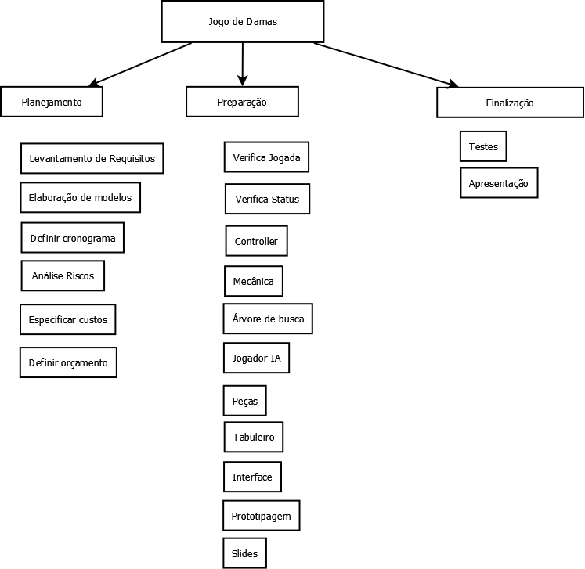

Slide 8
Definindo o Orçamento
Orçamento = ∑ (Custos das atividades) x margem de lucro
Soma do custo: 80.5 homem/hora*
Margem de Lucro: ?
*Todos os custos foram estimados usando a técnica de planning poker

Slide 9
Margem de lucro
Pensamento:
Um estagiário ganha R$960,00 trabalhando 4 horas por dia durante 5 dias na semana
R$12,00 por hora de trabalho
Queremos um lucro para a empresa de 9 vezes o valor desse trabalho
12 x 9 = 108
R$108 será a nossa margem de lucro nesse orçamento

Slide 10
Definindo o Orçamento
Orçamento = ∑ (Custos das atividades) x margem de lucro
Soma do custo: 80.5 homem/hora*
Margem de Lucro: R$108,00
*Todos os custos foram estimados usando a técnica de planning poker

Slide 11
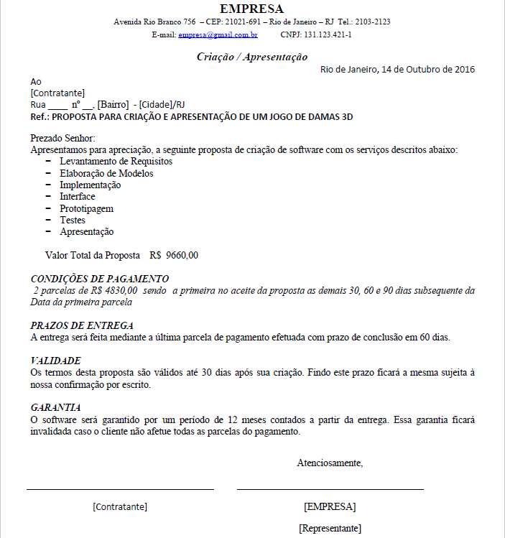

Slide 12
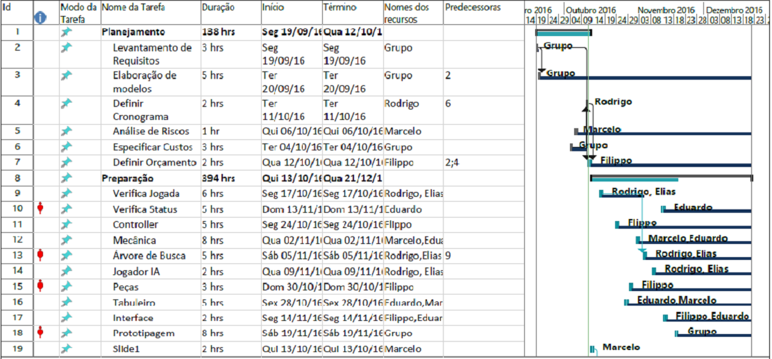
Gráfico de Gantt

Slide 13
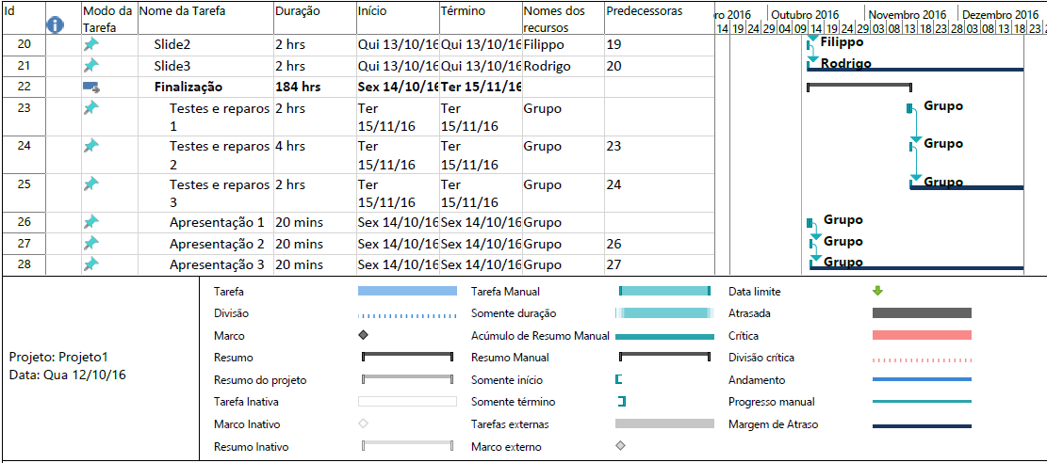
Gráfico de Gantt

Slide 14
Análise de riscos
Risco 1: Faculdade entrar em greve
Probabilidade: 10%
Impacto: 0,4
Exposição: 0,04
Prioridade: Baixa
Mitigação:
Contingência: Continuar processo de criação do produto em tempo de greve
Monitoramento:
A cada sprint.
Verificar notícias sobre possível greve.
Atualizar avaliação de probabilidade e impacto de risco.

Slide 15
Análise de riscos
Risco 2: Problema em computador
Probabilidade: 20%
Impacto: 0,6
Exposição: 0,12
Prioridade: Baixa
Mitigação:
Contenção: Realizar manutenções necessárias.
Contingência: Guardar documentos importantes na nuvem.
Monitoramento:
A cada semana
Verificar estado do computador

Slide 16
Análise de riscos
Risco 3: Problema no repositório
Probabilidade: 25%
Impacto: 0,8
Exposição: 0,2
Prioridade: Média
Mitigação:
Contenção:
Contingência: Guardar projeto em backups criados a cada sprint
Monitoramento
A cada semana
Verificar estado do repositório

Slide 17
Análise de riscos
Risco 4: Dificuldade de comunicação (entre membros da equipe)
Probabilidade: 30%
Impacto: 0,8
Exposição: 0,24
Prioridade: Média
Mitigação:
Contenção: Reuniões semanais presenciais
Contingência: Divisão de tarefas semanais
Monitoramento:
A cada semana
Verificar disponibilidade de membros da equipe
Definir um responsável pela marcação das reuniões semanais

Slide 18
Análise de riscos
Risco 5: Mudança de requisitos do produto
Probabilidade: 40%
Impacto: 0,8
Exposição: 0,32
Prioridade: Alta
Mitigação:
Contenção: Reuniões periódicas com product owner
Contingência: Realizar sprints de curto intervalo de tempo
Monitoramento:
A cada sprint
Verificar se produto está de acordo com o pedido pelo product owner

Slide 19
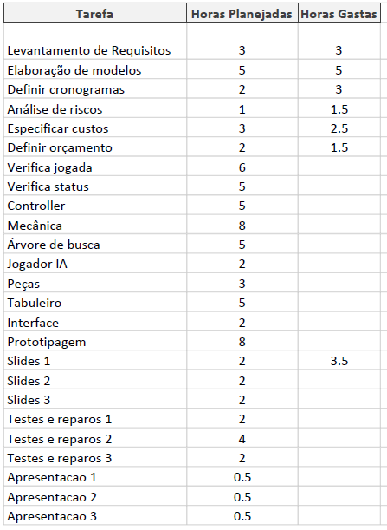
Monitoramento
e
Controle do Projeto

Slide 20
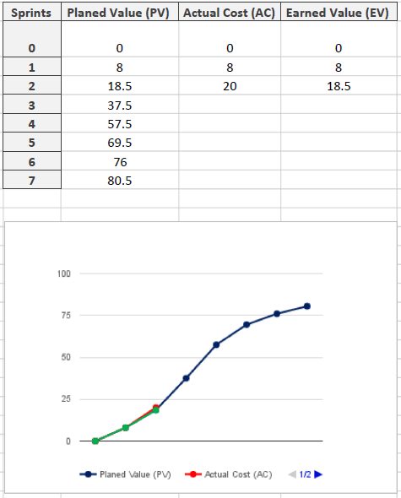
Monitoramento
e
Controle do Projeto

Slide 21
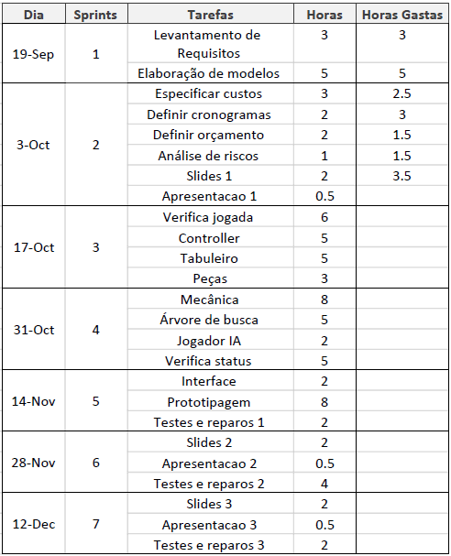
Monitoramento
e
Controle do Projeto

Slide 22
